Slide 2
认真读
仔细听
多思考
大胆说
用心写

Slide 3
明天不封阳台
杜卫东

Slide 4
初读课文
1.请同学们用自己喜欢的方式
将课文读一遍，并用简洁的语言概
括课文的主要内容。

Slide 5
2.作者封阳台与先不封阳台的原因
各是什么？请用文中的语句来回答。

Slide 6
再读课文
1.这是一只怎样的鸽子？请大家
找一找描写鸽子的相关语段，分析回
答。

Slide 7
2.找出文中写儿子的语段,说一
说儿子对鸽子怀有怎样的情感？

Slide 8
3. 这只鸽子带给“我”哪些思绪？
阅读课文第7—12段，分析回答。

Slide 9
对比阅读
若将课文的第10节、第12节删去，请
将原文与改动后的文章相比较，说说文章
在表达效果上有什么不一样？

Slide 10
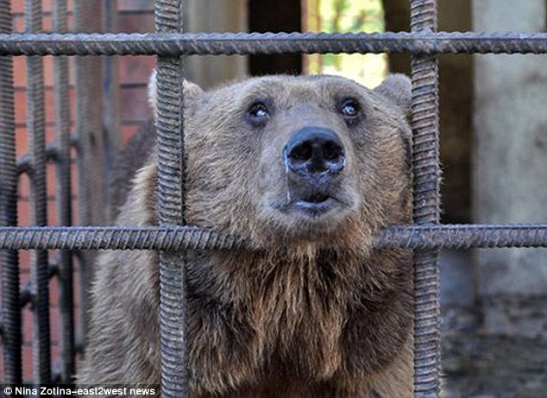
写一写
用简洁而又生动的语言来叙述你看到的画面，并写一点自己的想法，100字左右。

Slide 11
生命是如此的可爱， 让我们用心呵护每一个生灵;
地球是如此的美丽, 让我们珍惜人类共有的家园。

